Slide 1
Знакомство с лесными
зверями
в загадках
Методическое электронное пособие для детей старшего дошкольного возраста

Slide 2
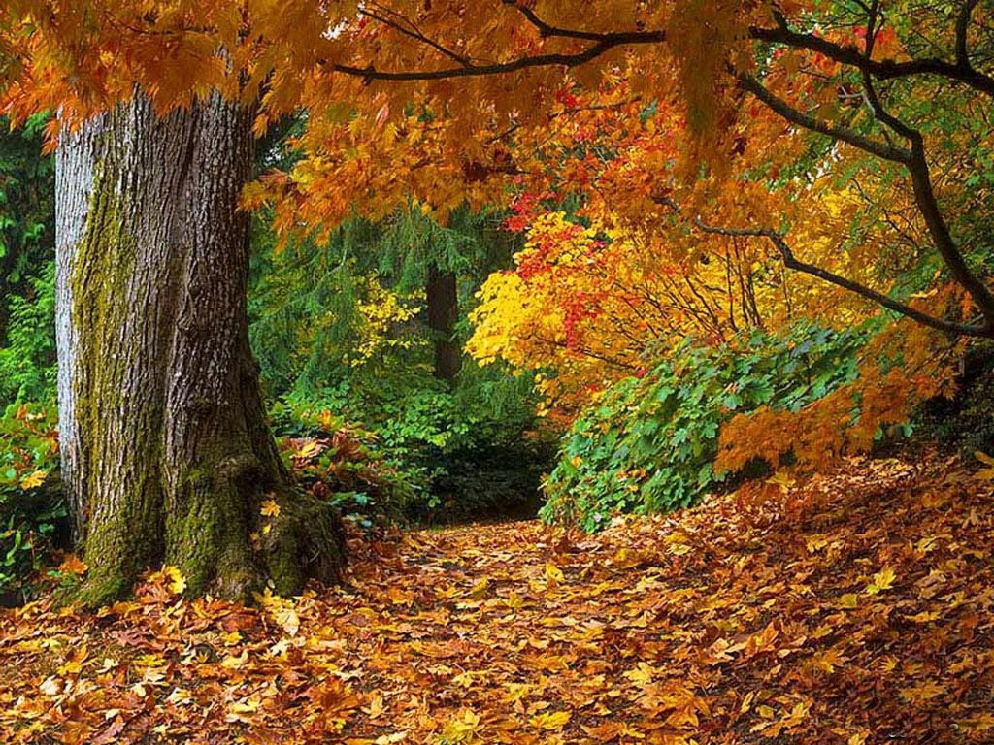
Здравствуй лес, дремучий лес,
Полный сказок и чудес!
Ты о чем шумишь листвою
Ночью темной, грозовою?
Что там шепчешь на заре,
Весь в росе и в серебре?
Кто в глуши твоей таится?
Что за зверь? Какая птица?
Все открой, не утаи:
Ты же видишь – мы свои!
С. Погореловский.

Slide 3
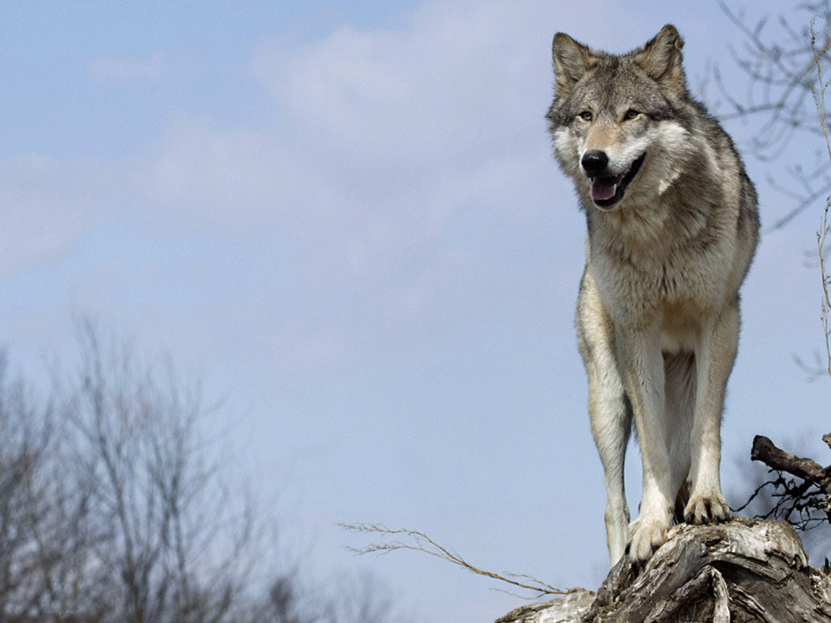
Что за зверь зимой холодной
Ходит по лесу голодный?
На собаку он похож,
Что ни зуб – то острый нож!
Он бежит, оскалив пасть,
На овцу готов напасть.

Slide 4
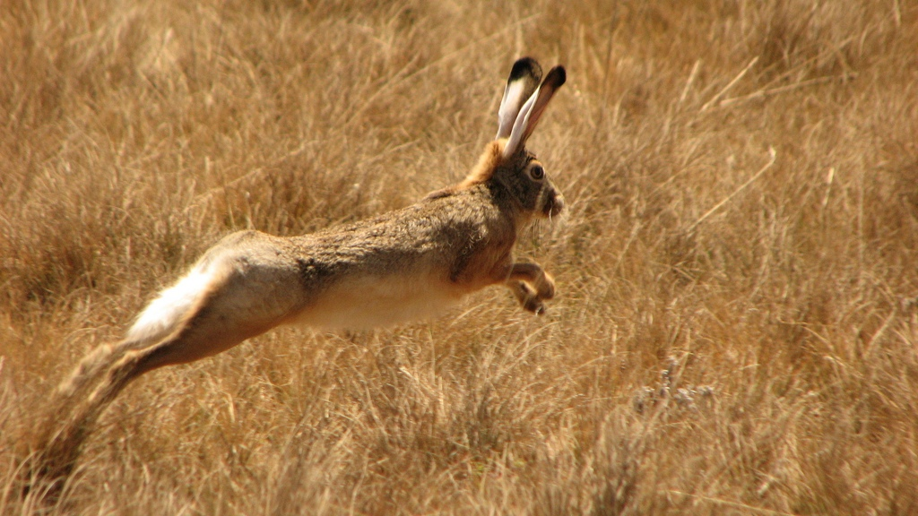
Мчится без оглядки,
Лишь сверкают пятки.
Мчится что есть духу,
Хвост короче уха.
Всех зверек пугается,
Под кустом спасается,
Да на зуб волку попадается.

Slide 5
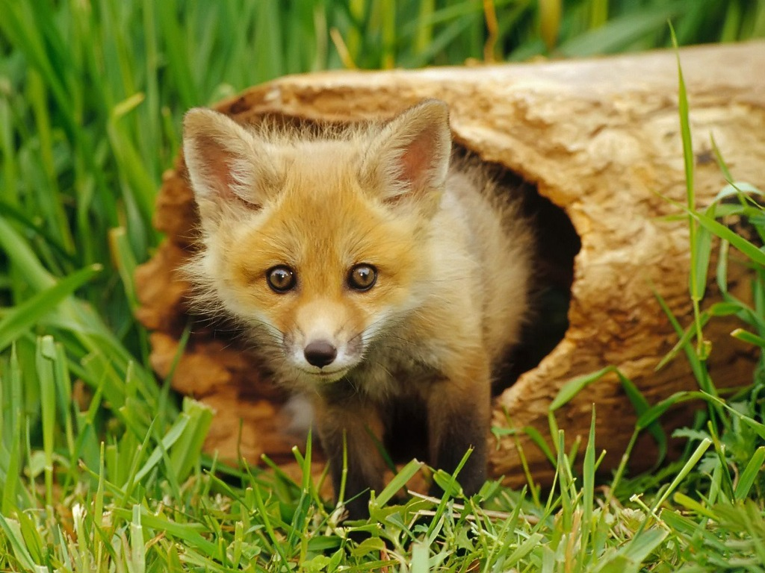
Повыше кошки рост,
Живет в норе, в лесу,
Пушистый рыжий хвост–
Все знаем мы …

Slide 6
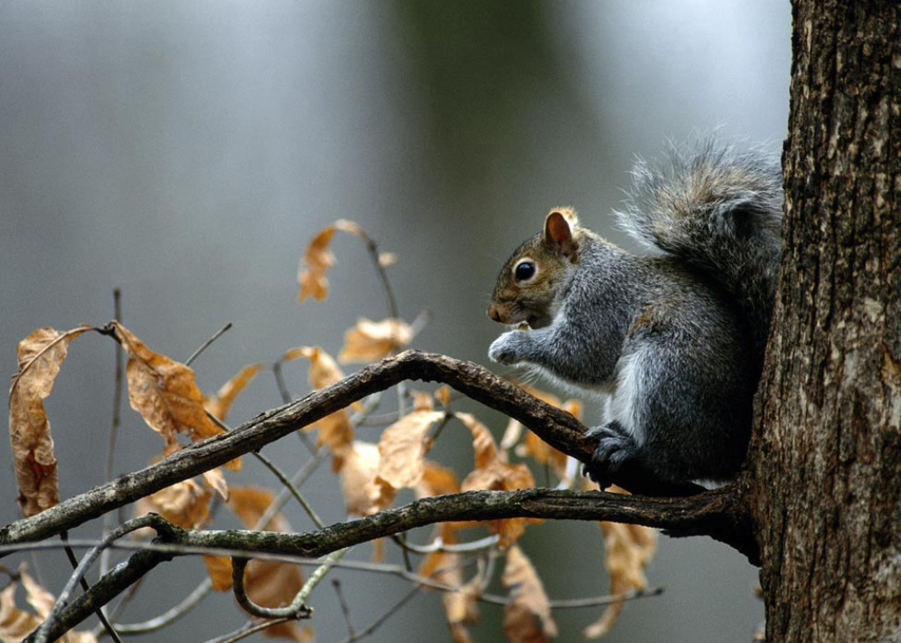
Кто по елкам ловко скачет
И взлетает на дубы?
Кто в дупле орехи прячет,
Сушит на зиму грибы?

Slide 7
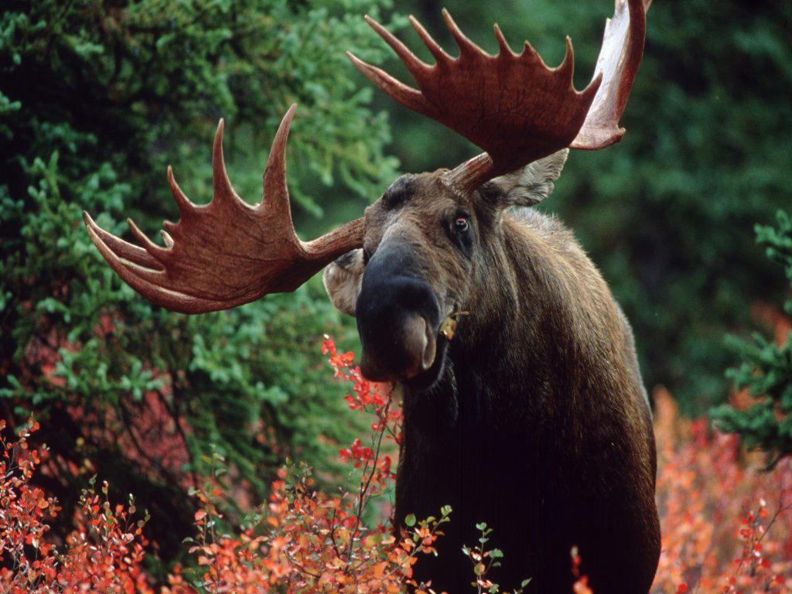
Травы копытами касаясь,
Ходит по лесу красавец,
Ходит смело и легко,
Рога раскинув широко.

Slide 8
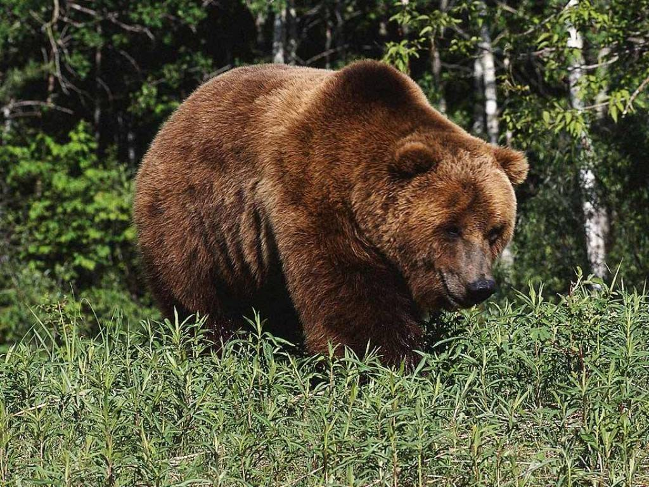
Кто в лесу глухом живет,
Неуклюжий, косолапый?
Летом ест малину, мед,
А зимой сосет он лапу.

Slide 9
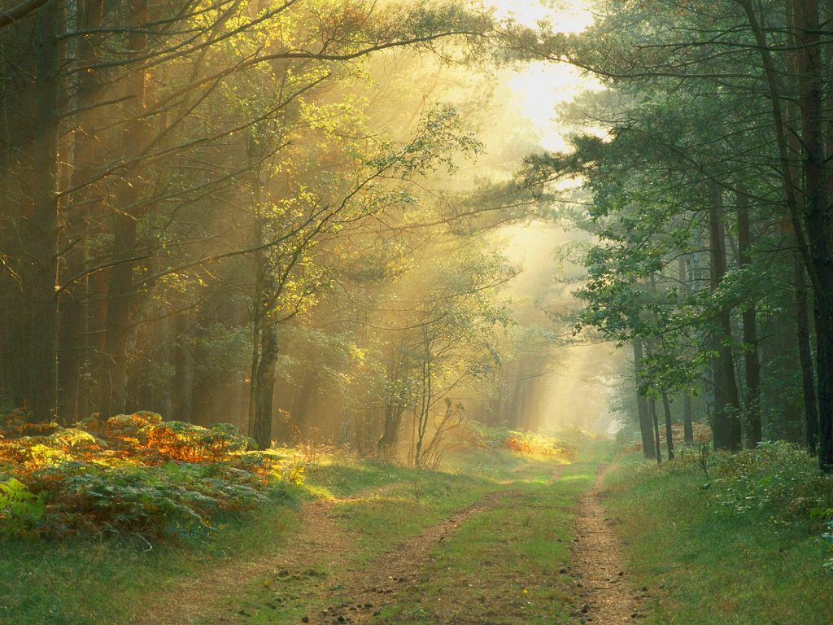

При подготовке использованы материалы из следующих источников:
http://allforchildren.ru
http://www.moi-detki.ru
http://ohotn.ru
http://pohodd.ru

